Slide 1
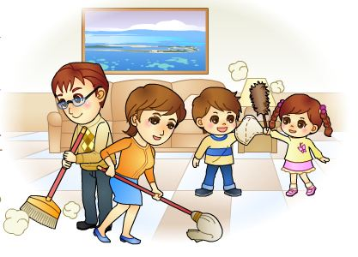
做家务 zuò jiāwù ทำงานบ้าน

Slide 2
Do now
ผู้ปกครองให้นักเรียนช่วยทำงานบ้านอะไร

Slide 3
คำศัพท์
家务 jiāwù งานบ้าน

Slide 4
คำศัพท์
碗 wǎn ถ้วย

Slide 5
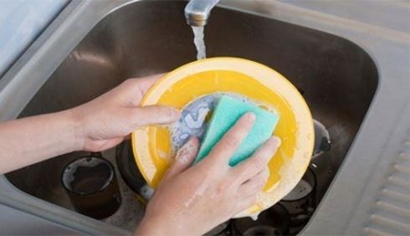
คำศัพท์
洗碗 xǐ wǎn ล้างถ้วย/ล้างจาน

Slide 6
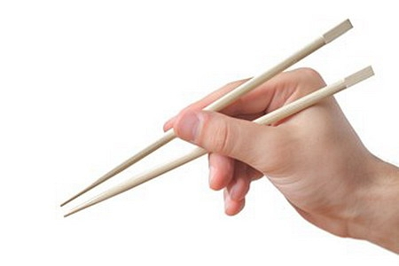
คำศัพท์
筷子 kuàizi ตะเกียบ

Slide 7
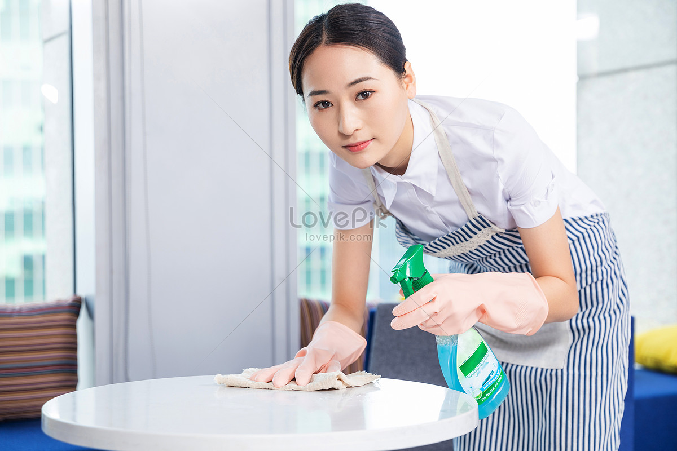
คำศัพท์
擦桌子
cā zhuōzi
เช็ดโต๊ะ

Slide 8
คำศัพท์
扫地
sǎodì
กวาดพื้น

Slide 9
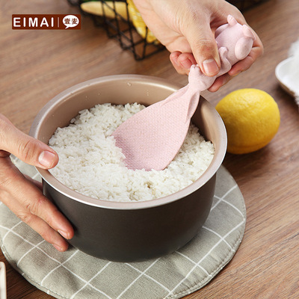
คำศัพท์
盛饭
chénɡ fàn
ตักข้าว

Slide 10
คำศัพท์
端菜
duān cài
ยกอาหาร

Slide 11
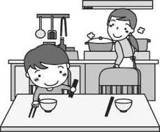
คำศัพท์
摆碗筷 bǎi wǎn kuài วางช้อนวางตะเกียบ

Slide 12
การใช้ 在 zài
S+在+คำกิริยา = กำลัง
เช่น 我在扫地。wǒ zài sǎodì.ฉันกำลังกวาดพื้น
妈妈在做饭。māmɑ zài zuò fàn แม่กำลังทำกับข้าว

Slide 13
บทสนทนา
你在做什么？
nǐ zài zuò shénme?
คุณกำลังทำอะไรอยู่
我在做家务。
wǒ zài zuò jiāwù.
ฉันกำลังทำงานบ้าน

Slide 14
บทสนทนา
我在洗碗。
wǒ zài xǐ wǎn.
ฉันกำลังล้างจาน
我在盛饭和端菜。
wǒ zài chénɡ fàn hé duān cài.
ฉันกำลังตักข้าวและยกอาหาร

Slide 15
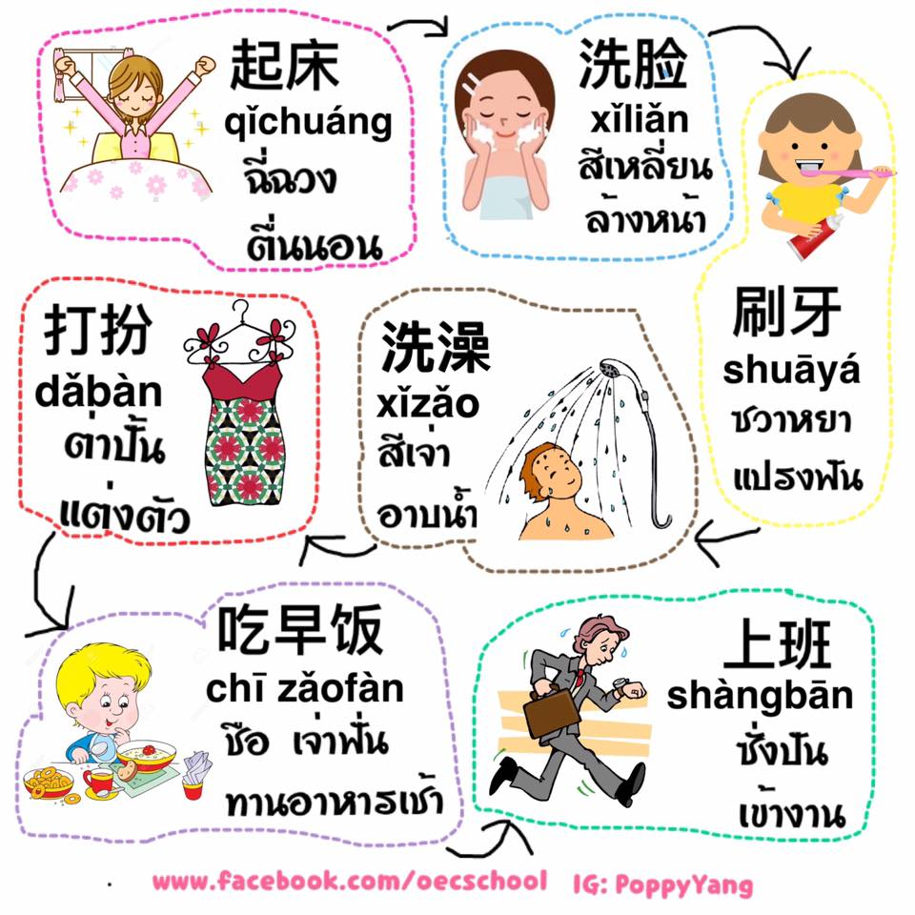

Slide 16
Reflective thinking
บอก 1 คำศัพท์ที่ได้เรียนที่นักเรียนชอบที่สุด

